Slide 1
Swoją barkę pozostawiam na brzegu, razem z Tobą nowy zacznę dziś łów
Uroczystość z okazji kanonizacji Jana Pawła II
w Szkole Podstawowej nr 54 w Szczecinie

Slide 2
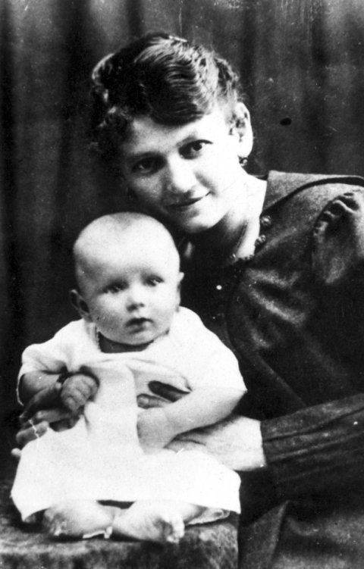
Mały Karol Wojtyła z mamą Emilią, 1920 rok

Slide 3
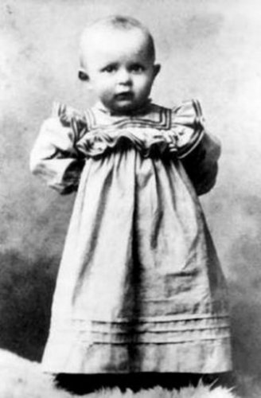

Slide 4
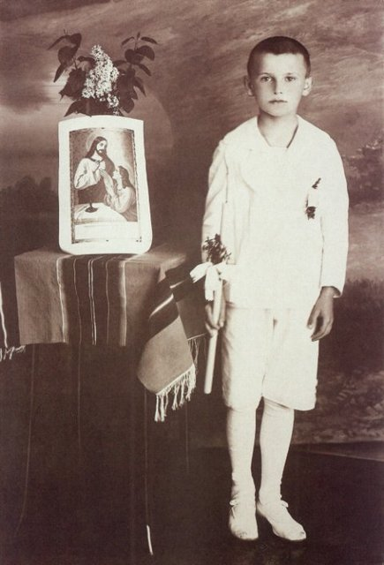
Pamiątka I komunii świętej

Slide 5
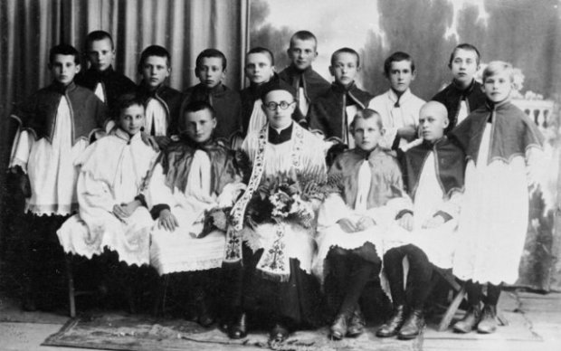
Karol Wojtyła jako ministrant po lewej stronie księdza Zachera –
proboszcza parafii w Wadowicach

Slide 6
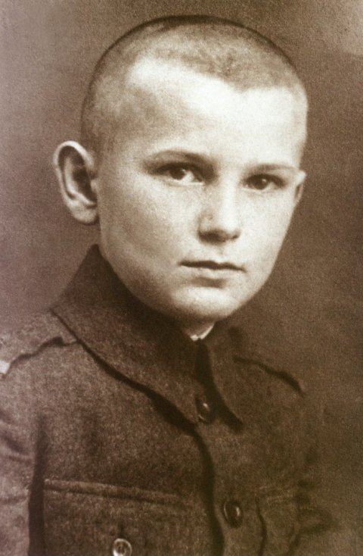
Jako uczeń pierwszej klasy gimnazjum

Slide 7
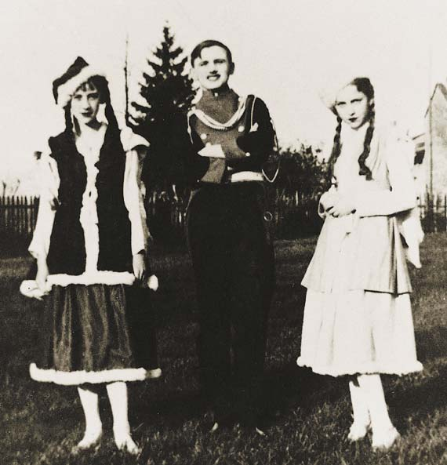
Przyszły papież w szkolnym przedstawieniu
„Ułani księcia Józefa”, 1936 rok

Slide 8
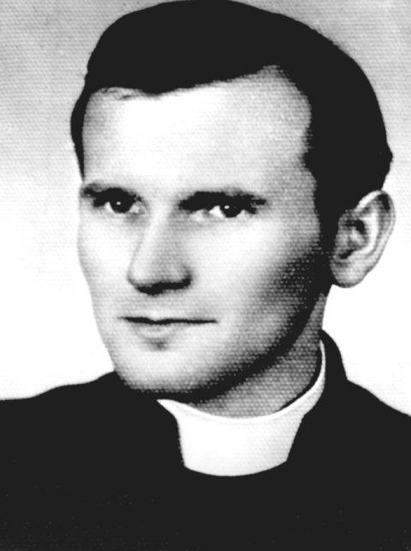
Jako kleryk Seminarium Duchownego, 1946 rok

Slide 9
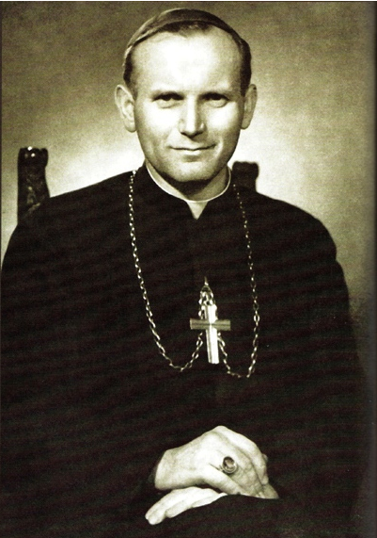
Biskup Karol Wojtyła

Slide 10
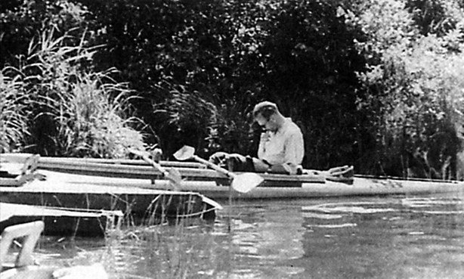
Kajakowe wędrówki „Wujka”
czyli Karola Wojtyły

Slide 11
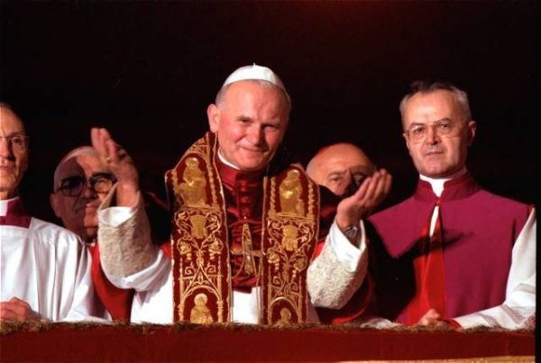
16 października 1978 roku – Habenus Papam – Mamy Papieża

Slide 12
Podpis Papieża

Slide 13
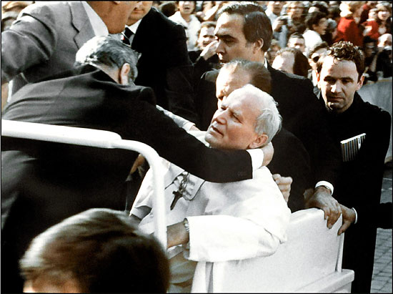
Zamach na Jana Pawła II podczas audiencji w Rzymie 1981 rok

Slide 14
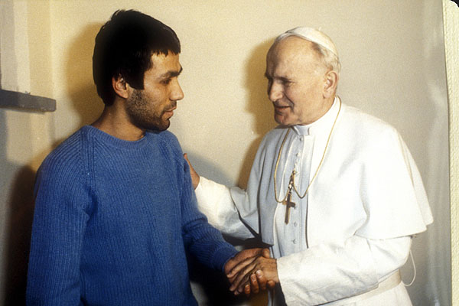
„Nie ma
sprawiedliwości
bez przebaczenia”

Slide 15
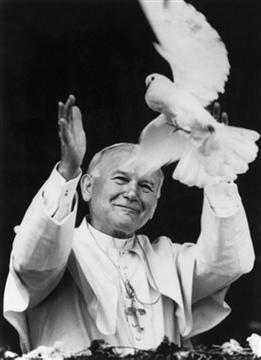
Pokój dar Boga - powierzony ludziom

Slide 16
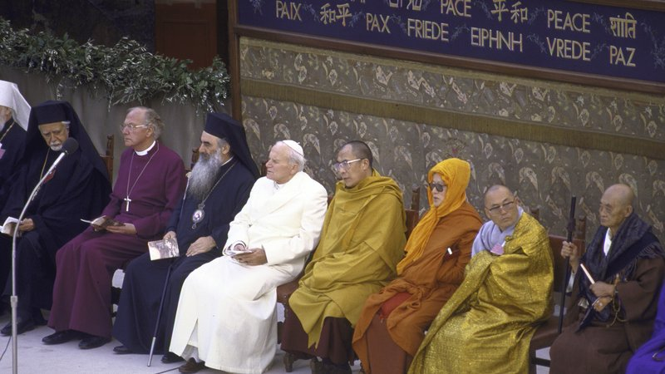
„Być razem, aby się modlić” –
Światowy Dzień Modlitwy o Pokój – Asyż 1986 rok

Slide 17
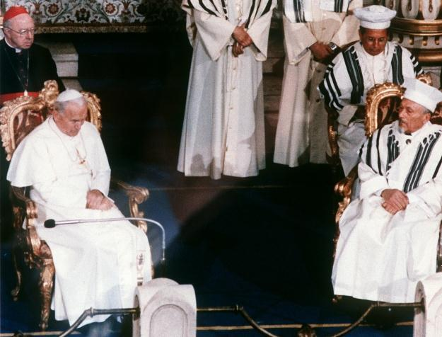
Spotkanie ze „starszymi braćmi w wierze”,
rzymska synagoga 1986 rok

Slide 18
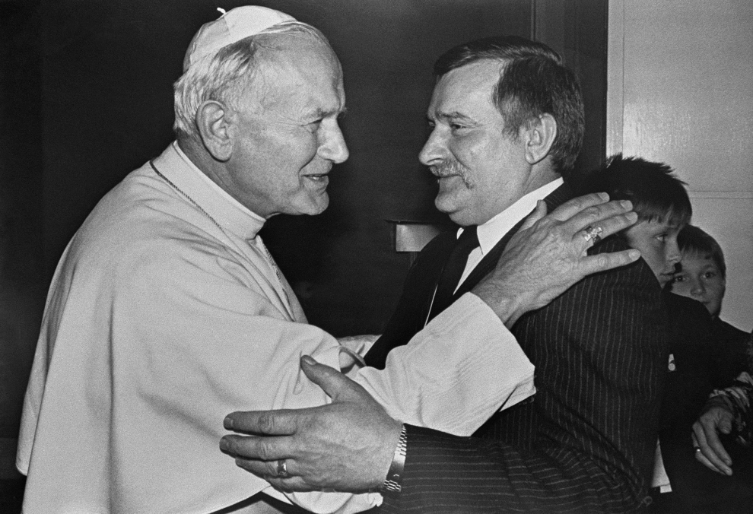
Jan Paweł II z przywódcą Solidarności, Lechem Wałęsą – 1987 rok

Slide 19
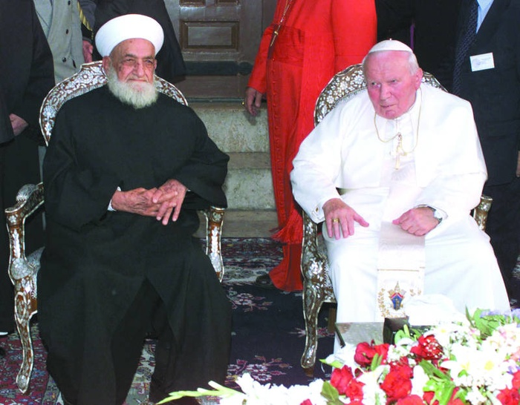
Pierwszy Papież w meczcie, Damaszek 2001 rok

Slide 20
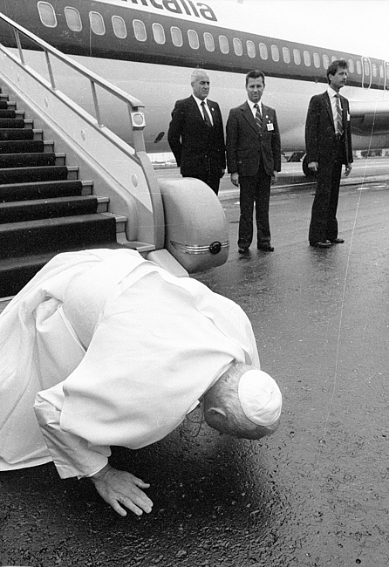
Papież pielgrzym

Slide 21
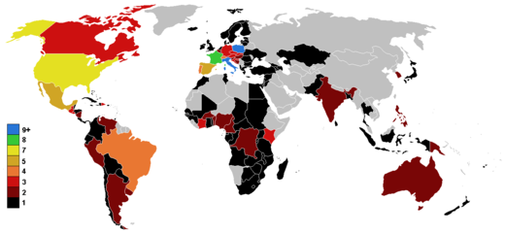
Podróże apostolskie Jana Pawła II
W czasie swojego pontyfikatu
Papież odbył 104 podróże zagraniczne
i przebył ponad 1,3 mln kilometrów

Slide 22
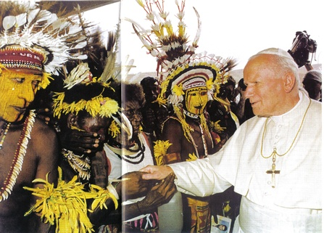
Oceania, 1984 rok

Slide 23
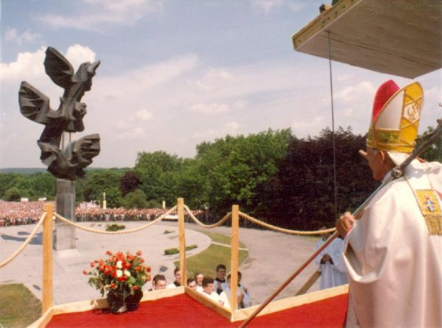
W Szczecinie, 1987 rok

Slide 24
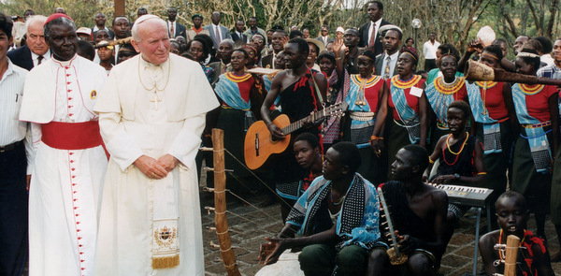
W Afryce, 1988 rok

Slide 25
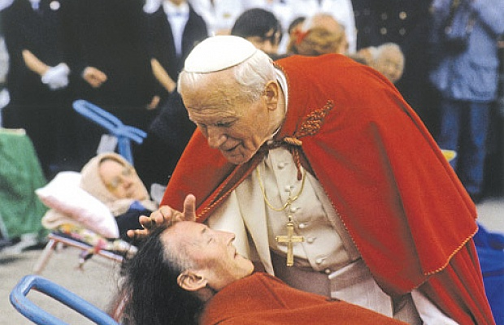
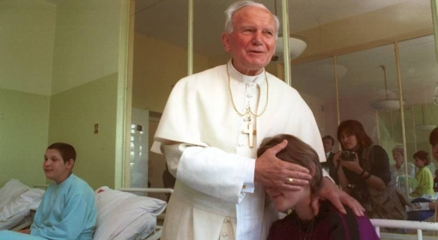
Szczególna troska Papieża
o chorych i cierpiących

Slide 26
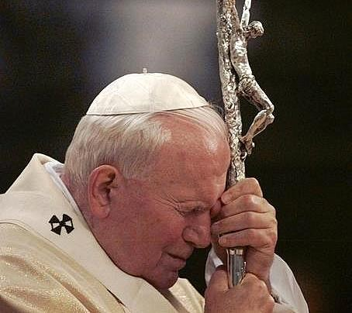
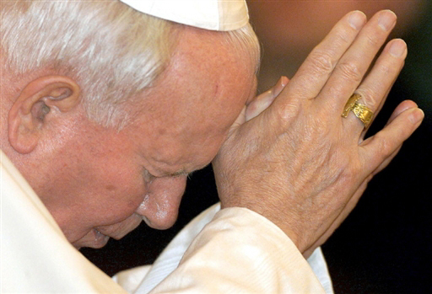
Cierpienie i modlitwa

Slide 27
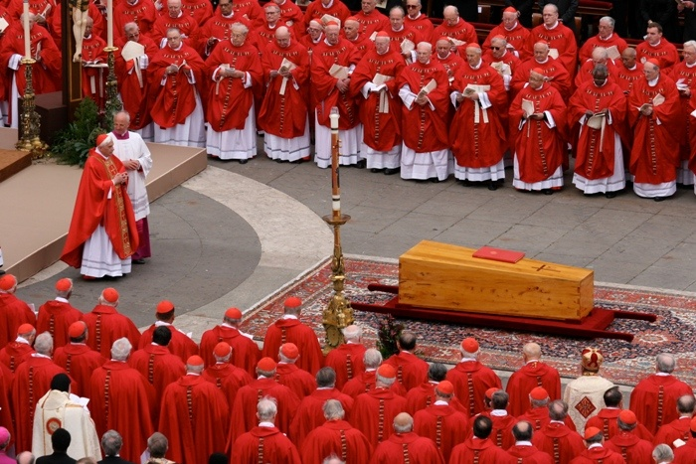
8 kwietnia 2005 roku – uroczystości żałobne

Slide 28
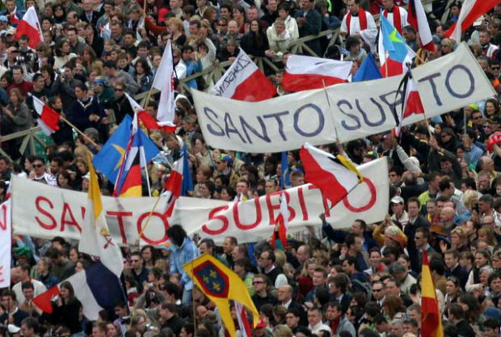
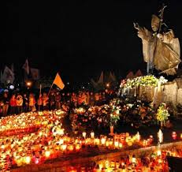
Santo subito – Święty
natychmiast

Slide 29
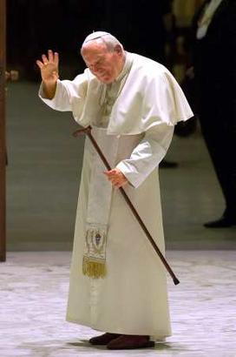

Slide 30
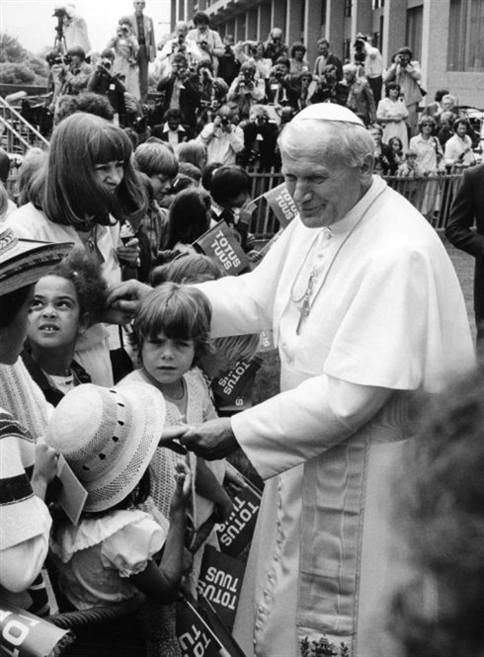
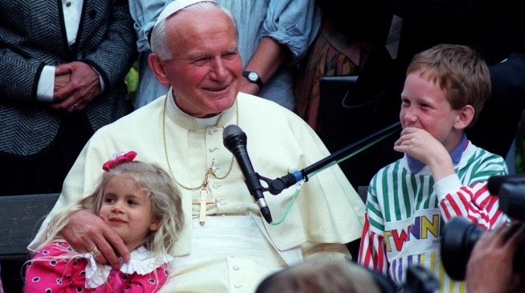
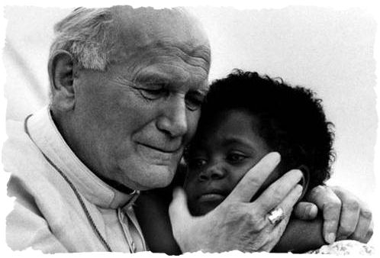
Wy jesteście nadzieją świata

